Slide 1
Достижения педагога МБДОУ «Детский сад “Шатлык” села Большие Салтыки» за 2021-2022 учебный год

Slide 2
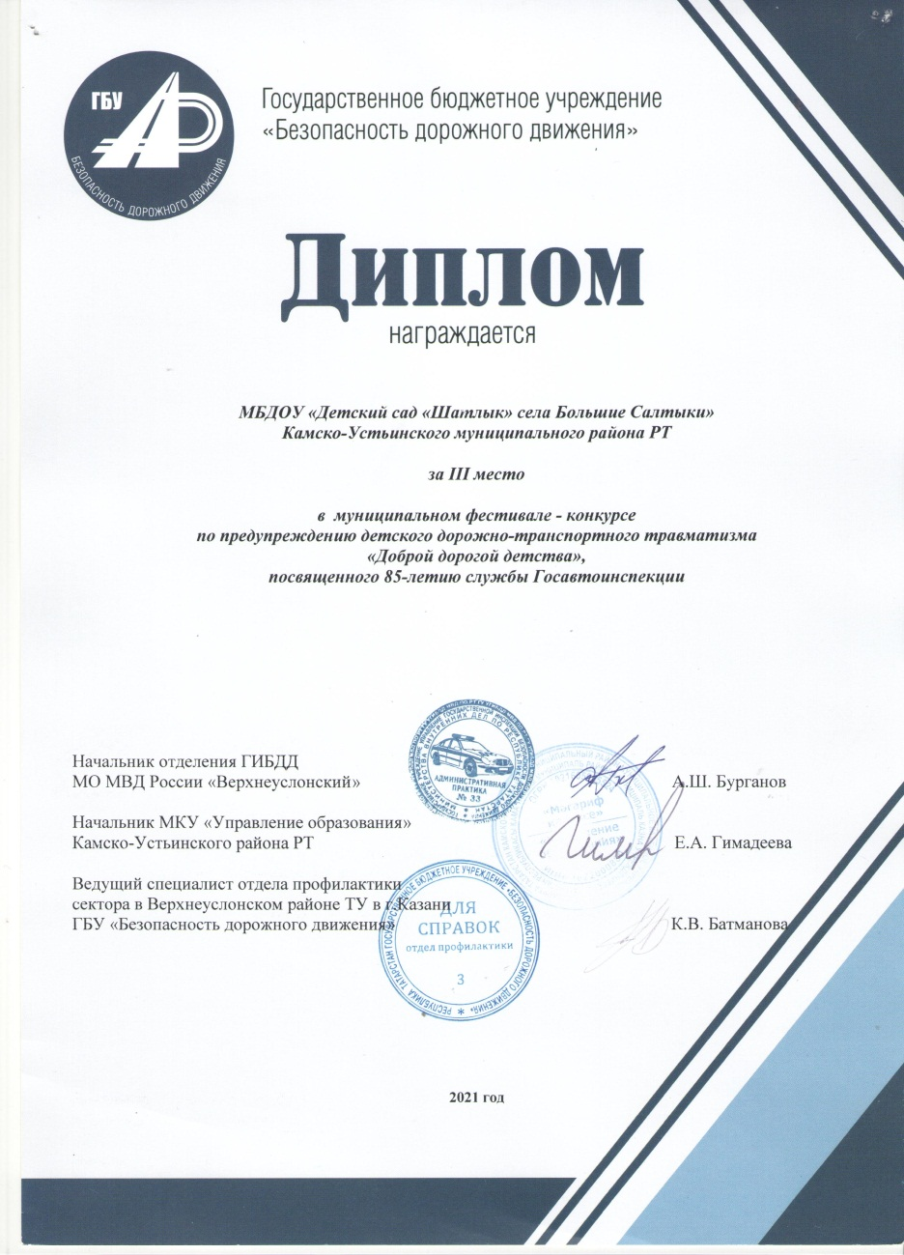
Республиканские достижения

Slide 3


Slide 4
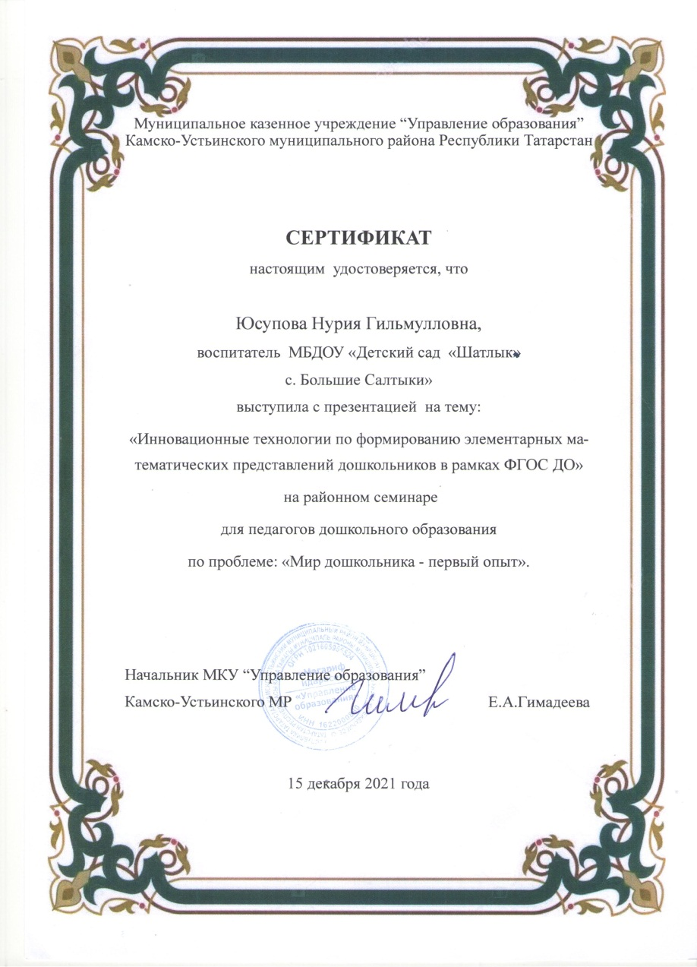
Муниципальные достижения:

Slide 5
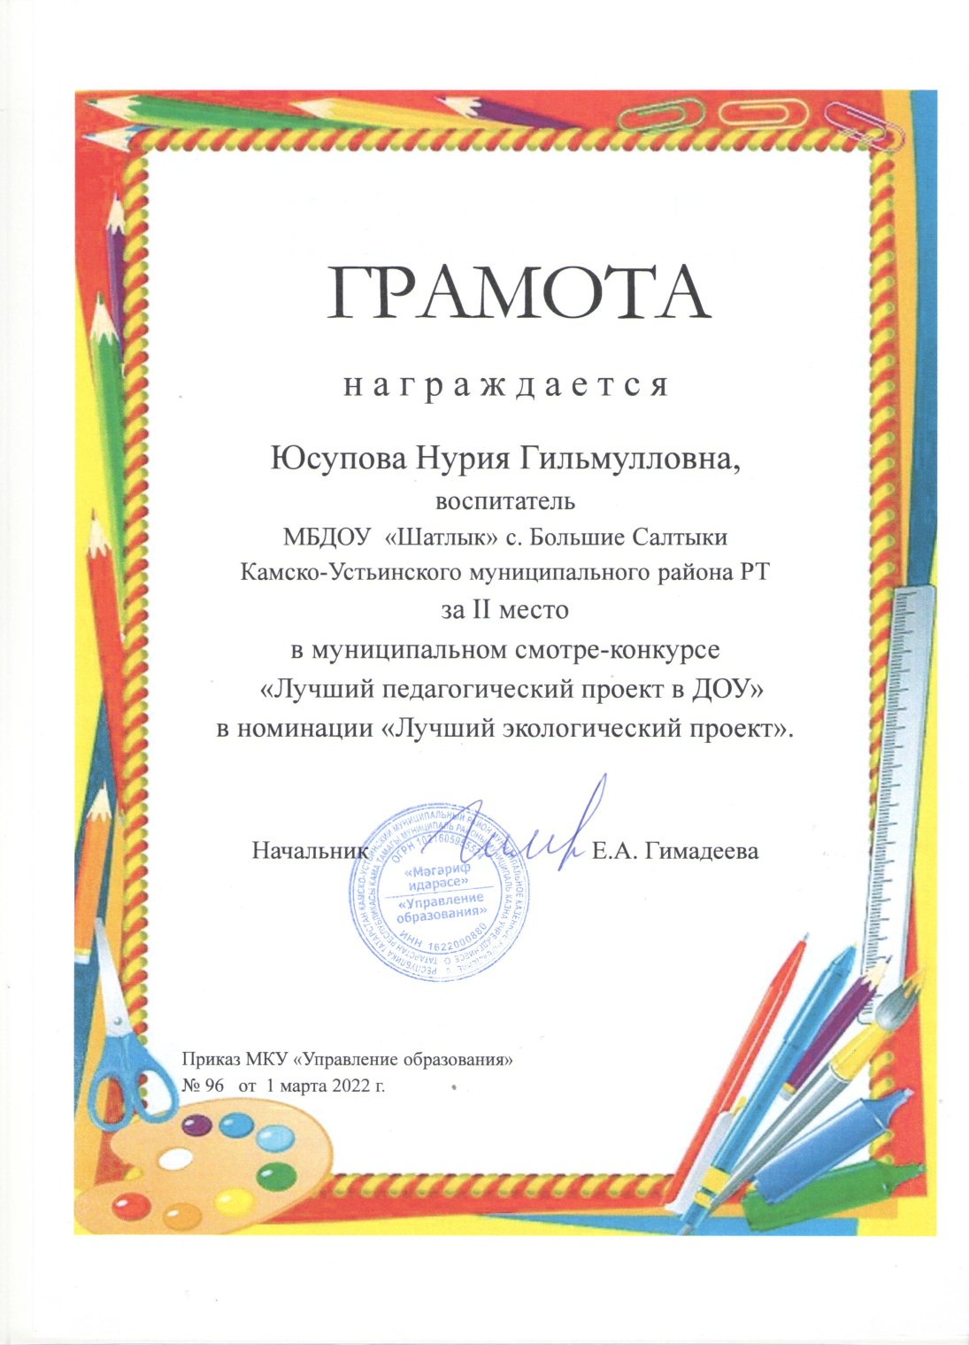

Slide 6
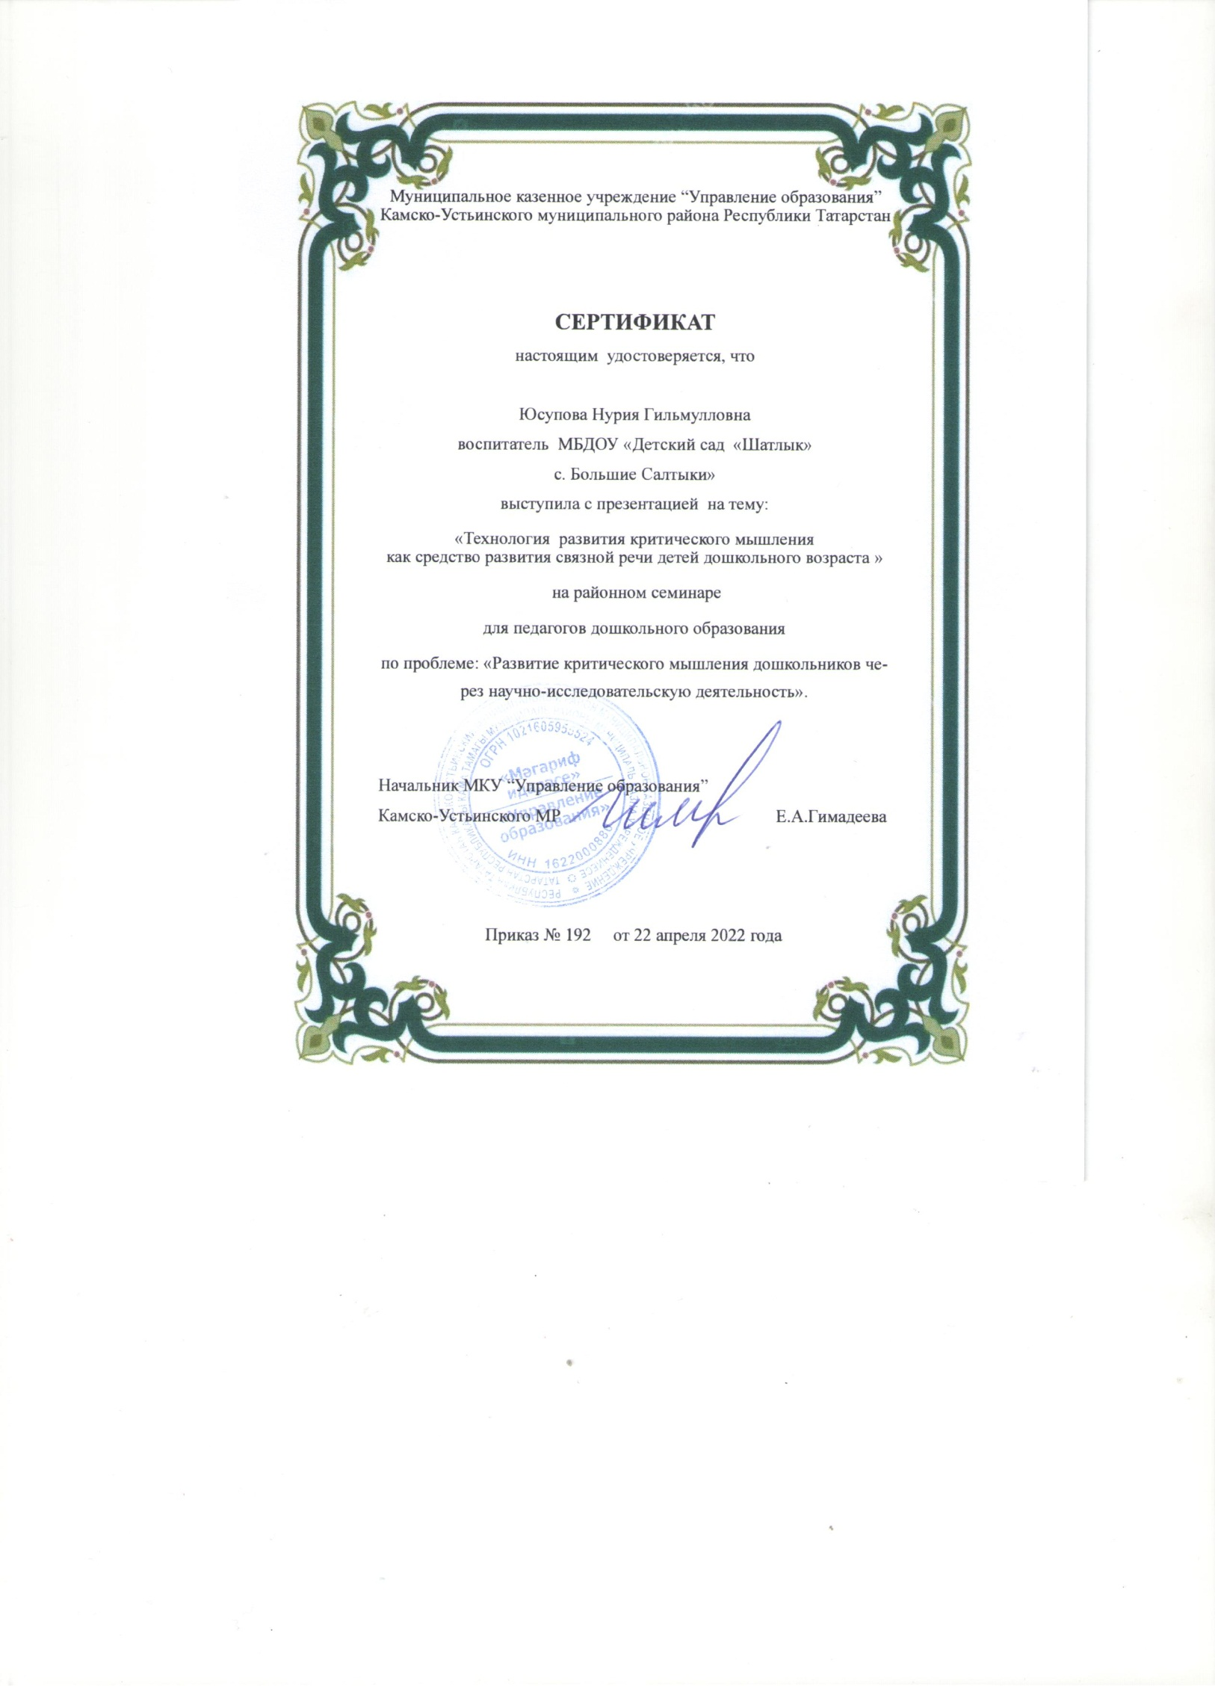

Slide 7
Спасибо за внимание!

